Slide 1
МЕНЕДЖМЕНТ
К.е.н., доцент Кривобок Катерина Володимирівна

Slide 2
Програма навчальної дисципліни
МОДУЛЬ 1. ІСТОРІЯ РОЗВИТКУ І МЕТОДОЛОГІЧНІ АСПЕКТИ МЕНЕДЖМЕНТУ
Тема 1. Сутність, роль і методологічні основи менеджменту
Тема 2. Історія розвитку менеджменту
Модуль 2. Закони, принципи, функції і методи менеджменту
Тема 3. Закони, закономірності та принципи менеджменту
Тема 4. Функції та методи менеджменту
Тема 5. Планування як загальна функція менеджменту
Тема 6. Організування як загальна функція менеджменту
Тема 7. Мотивація як загальна функція менеджменту
Тема 8. Контроль як загальна функція менеджменту

Slide 3
Тема 1. Сутність, роль і методологічні основи менеджменту
1.1. Менеджмент як специфічна сфера людської діяльності.
1.2. Система відносин в організації як предмет вивчення менеджменту.
1.3. Менеджмент як система наукових знань.
1.4. Менеджмент як мистецтво управління.
1.5. Методи досліджень.

Slide 4
ТЕМА 1. Сутність, роль та методологічні основи менеджменту
1.1. Менеджмент як специфічна сфера людської діяльності
Розвиток продуктивних сил суспільства супроводжується поглибленим розподілом праці. Звідси об’єктивна необхідність координації різних видів і різновидів праці в організованих соціально-ринкових системах.

Slide 5
Для визначення діяльності з координації роботи людей на практиці використовують різні поняття:
– «управління»;
– «менеджмент;»
– «адміністрування»;
– «керування» тощо.

Slide 6
«Управління» – найбільш загальне поняття.
Воно поширюється на велике коло різноманітних об’єктів, явищ і процесів, наприклад:
– технічні системи;
– господарські системи;
– суспільні системи;
– державні системи тощо.

Slide 7
«Менеджмент» – це поняття, яке використовують переважно для характеристики процесів управління господарськими організаціями (підприємствами).

Slide 8
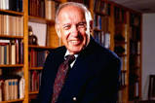
Думки відомих діячів науки
"Менеджмент — це особливий вид діяльності, що перетворює неорганізований натовп в ефективну, цілеспрямовану і продуктивну групу." Питер Фердинанд Друкер
Менеджмент — це здатність бачити компанію не такою, якою вона є, а такою, якою вона може стати.” Джон Тітс

Slide 9
Майкл Мескон, Майкл Альберт, Франклін Хедоурі
"Менеджмент це - вміння досягти поставлених цілей, використовуючи працю, інтелект, мотиви поведінки інших людей- діяльність, яка відповідно до цілей та завдань бізнесу розробляє плани, визначає не лише, що і коли робити, але й як і хто буде виконувати те, що намітили, формує робочі процедури по всіх стадіях управління та здійснює контроль".

Slide 10
Менеджмент -
це самостійний вид професійно діяльності, спрямованої на досягнення поставлених цілей шляхом раціонального використання матеріальних і трудових ресурсів.
Загальновідомо, що в основі терміна «менеджмент» лежить англійське дієслово to manage - управляти, що походить від латинського manus - рука, хоча є думка, що дієслово спочатку означало «мистецтво об'їжджати коней».

Slide 11
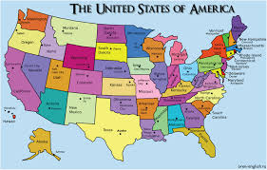
Батьківщина поняття менеджмент – США.
Американці до нього вдаються лише коли мова йде про:
Управління, що здійснюється професійно підготовленими до цієї діяльності найманими фахівцями-менеджерами;
Управління, що переслідує цілі;
Управління, зорієнтоване на досягнення найбільшого успіху (ефективне управління).

Slide 12
Сучасний Оксфордський словник англійської мови тлумачить поняття «менеджмент» не однозначно, а саме:
менеджмент – це спосіб, манера спілкування з людьми;
менеджмент – це вміння та адміністративні навички організовувати ефективну роботу апарату організації;
менеджмент – це влада та мистецтво керування;
менеджмент – це органи управління, адміністративні одиниці, підрозділи.

Slide 13
Існує декілька точок зору щодо сутності менеджменту:
менеджмент – це професія орієнтована на практичне використання. Головне тут - реальний результат, який забезпечується накопиченим досвідом менеджера;
менеджмент – це процес досягнення мети організації за допомогою інших людей. Тому, головне для менеджера - це мистецтво спілкування з людьми та керування ними;
менеджмент – процес прийняття раціональних рішень. Тому, головне завдання менеджера – це пошук оптимальних управлінських рішень за допомогою математичних моделей та на основі використання системи наукових знань.

Slide 14
У широкому розумінні менеджмент – це одночасно система наукових знань, мистецтва та досвіду, втілених у діяльності професійних управлінців для досягнення цілей організації шляхом використання праці, інтелекту та мотивів поведінки інших людей

Slide 15
Менеджмент це
наука
мистецтво
професія
вид управління

Slide 16
Предметом вивчення науки про менеджмент є:
Теоретичні засади управлінської діяльності (закони, закономірності, принципи, категорії, механізми, моделі тощо).
Практика управління організаціями (підприємствами, корпораціями, господарськими товариствами тощо).
Проектування систем менеджменту (формування взаємопов’язаних і взаємодіючих управлінських важелів, які забезпечують управлінський вплив керуючої системи організації на керовану).

Slide 17
Об’єкт вивчення менеджменту
процес управління виробничо господарською діяльністю підприємств, корпорацій, господарських товариств, об’єднань та інших організацій.

Slide 18
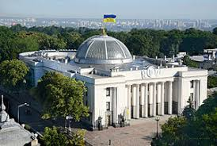
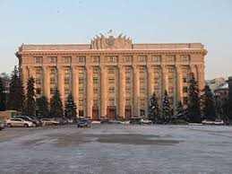
«Адміністрування»
– поширюється на управління державними установами або для позначення процесів керування діяльністю апарата управління підприємства.

Slide 19
«Керування» – поширюється на мистецтво тієї або іншої особи (менеджера) впливати на поведінку і мотиви діяльності підлеглих з метою досягнення цілей організації.
Процеси управління як особливий вид людської діяльності виникли з потреби забезпечити цілеспрямованість і погодженість роботи людей. Якщо окремий працівник сам управляє своєю працею, то колектив працівників потребує майстра, тобто керівника, який здійснює функцію управління. Отже, управління виникло з потреб координації і погодження, розподіленої праці.

Slide 20
У системі суспільного виробництва управління багатолике і здійснюється в різних видах:
1. Технічне управління
2. Державне управління
3. Теологічне управління
4. Господарське управління

Slide 21
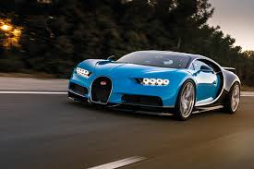
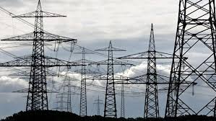
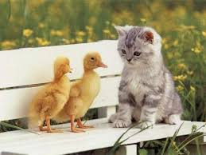
Технічне управління різного роду природними та технологічними процесами:
рух автомобіля, літака, подача електроенергії, обробка деталей, управління розвитком рослин і тварин і багато ін.

Slide 22
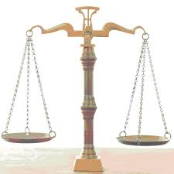
Державне управління соціально-економічними процесами в суспільстві
через різні інститути, правову систему, міністерства, відомства, місцеві органи влади тощо.

Slide 23
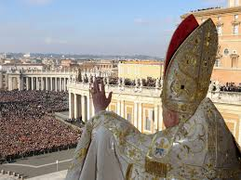
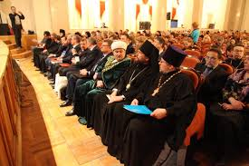
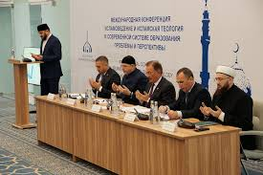
Теологічне управління
Воно полягає в тому, щоб довести до свідомості членів суспільства, різних організацій певні концепції їх розвитку.

Slide 24
Господарське управління
виробничою та економічною діяльністю різних організацій, які функціонують у системі ринкових відносин, враховує складність і стохастичність соціально-ринкових систем, різнобічність факторів, які впливають на їх організацію, здатність до самовдосконалення, підвищення організаційного рівня.
Частиною господарського управління є менеджмент.

Slide 25
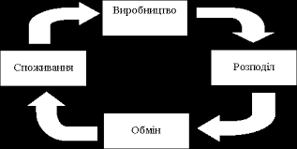
Менеджмент регулює процеси виробництва, розподілу, обміну, споживання товарів і послуг.

Slide 26
1.2. Система відносин в організації як предмет вивчення менеджменту
Однією із складових успіху економічно розвинутих країн світу (США, Японія, Великобританія, Німеччина, Франція, Канада, Швеція та ін.) є використання менеджменту, тобто науково-обгрунтованої та якісно побудованої системи управління організацією.
Менеджмент виступає як результативний засіб формування ринкових стратегій, залучення інвестицій, здійснення нововведень, оптимізації співвідношення попиту і пропозиції тощо.

Slide 27
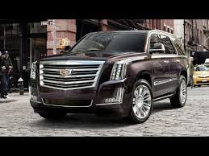
Від пересічних американців дуже часто можна почути, що ефективну економіку США сформували три чинники – автомобілі, автомобільні дороги й менеджмент.

Slide 28
Менеджер – це керівник, наділений виконавчою владою, який розробляє і реалізує рішення стосовно організаційних питання управління. Менеджер обов’язково повинен мати спеціальну освіту. Менеджер – завжди найманий працівник.
Менеджер, у підпорядкуванні в якого є робітники, називається лінійним менеджером.
Менеджер, який переробляє існуючу та створює нову інформацію, необхідну для праці лінійного менеджера, називається функціональним менеджером.

Slide 29
Підприємець – це людина, яка вкладає свої кошти в організацію власної справи для реалізації своїх ідей зі створення нового товару чи послуги. Підприємець здійснює свою діяльність від власного імені та ризикує вкладеними коштами.
Бізнесмен – людина, яка володіє капіталом, що знаходиться в обігу та приносить прибуток. Як правило, бізнесмен не займається постійною виробничою діяльністю. Його угоди можуть бути одноразовими, в нього часто не має підлеглих, але він може володіти акціями інших підприємств або займатися біржовою діяльністю.

Slide 30
Підприємець і менеджер займаються однією справою – керують підприємством, але їх завдання та якості мають відмінності та найбільш яскраво реалізуються на різних етапах життєвого циклу підприємства.

Slide 31
Найбільш характерні якості підприємця та менеджера
Якості підприємця | Якості менеджера
Відмінні якості
Внутрішній контроль | Раціональність
Енергійність | Ясність розуму
Ризикованість | Наполегливість
Потреба в досягненнях | Обережність
Впевненість в собі | Уміння вирішувати проблеми
Усвідомлення вартості часу | Аналітичний склад розуму
Уміння зносити неприємності | Уміння стабілізувати ситуацію
Спільні якості
Творча уява
Новаторство
Рішучість
Ініціатива стосовно змін
Уміння надихнути людей
Владність

Slide 32
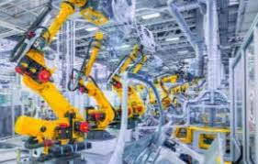
Управління виробництвом – складний і багатосторонній процес. Він потребує розподілу праці менеджерів за рівнями управління, в результаті чого складається ієрархія управління. Кількість рівнів ієрархії залежить від величини та складності підприємства.

Slide 33
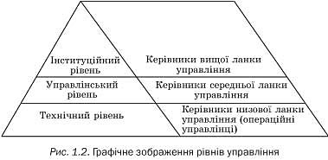
Зразок виділення рівнів управління

Slide 34
Менеджери, які працюють на різних рівнях управління, поділяються на 3 групи: менеджери нижнього, середнього та вищого рівня.

Slide 35
Менеджери нижнього рівня (технічний рівень) не мають у підпорядкуванні інших менеджерів. До їх завдань належить: безпосередня організація і керівництво працівниками, зайнятими основною діяльністю, контроль за використанням сировини та обладнання.

Slide 36
Менеджери середнього рівня (управлінський рівень) мають у підпорядкуванні інших менеджерів, але не входять до вищого керівництва. До їх завдань входить: координація праці підлеглих менеджерів, керівництво окремими спеціалізованими підрозділами та функціями.

Slide 37
Менеджери вищого рівня (інституційний рівень) – це керівник організації та його заступники. До їх завдань належить: формування цілей організації та підрозділів, розробка довгострокових планів, адаптація організації до різноманітних змін, взаємодія організації із зовнішнім середовищем.

Slide 38
1.3. Менеджмент як система наукових знань
Менеджмент як система наукових знань стає інтернаціональним явищем. Вивчення досвіду управління кожної країни, передача цього досвіду – справа дуже цінна і корисна. Адже це дозволяє не тільки зрозуміти, як вести бізнес за кордоном, але й навчитися уникати помилок у ситуаціях, які не зустрічалися раніше в минулому, але вони можуть виникнути в майбутньому.

Slide 39
Історія чужого успіху або невдачі теж буває повчальна. Наукові й емпіричні узагальнення, розробка загальних принципів ефективного управління, типізація його різних форм і умов їх застосування стає предметом серйозної роботи науковців, всіх тих, хто просуває вперед управлінську думку.
Разом з тим слід пам’ятати, що менеджмент – це самостійна галузь знань, яка вимагає вдумливого освоєння.

Slide 40
В науці управління склалися чотири основні концепції:
1. концепція наукового управління, в основу якої було закладено сформульовані та реалізовані на практиці принципи наукової організації виробництва;
2. концепція адміністративного управління, спрямована на розробку організаційних проблем і принципів власне управління організацією в цілому. Особливе значення надавалося організаційним структурам підприємств;
3. концепція управління з позиції психології та «людських відносин» полягає в тому, що менеджерам необхідно враховувати різні потреби своїх робітників замість того, щоб обмежуватися задоволенням їх матеріальних запитів;
4. концепція управління з позиції науки про поведінку, в основу якої покладено дослідження у галузі стосунків між людьми, залежності їх поведінки від чисельних виробничих факторів.

Slide 41
Під науковими основами управління розуміють систему наукових знань, яка становить теоретичну базу практики управління, а точніше, забезпечення практики менеджменту науковими рекомендаціями.

Slide 42
1.4. Менеджмент як мистецтво управління
Мистецтво управління в менеджменті, як і в будь-якому виді людської діяльності, є щось таке, що не піддається кількісному аналізу. Оце "щось таке" відноситься до мистецтва управління. Обґрунтування мистецтва управління, яким володіють лише окремі люди, є частинкою науки управління.

Slide 43
З іншої сторони, оволодіти мистецтвом будь-якої професії, в тому числі й професії управлінця-менеджера, можна тільки за допомогою пізнання науки управління.

Slide 44
Видатний менеджер нашої епохи Лі Яккока рекомендує такі підходи до оволодіння мистецтвом управління:
1. Уміння контактувати з людьми
2. Вміти зосередитись і раціонально використовувати свій час
3. Навчитися визначати пріоритети
4. Вміти планувати
5. Вміти підбивати підсумки роботи
6. Повинен бути порядок письмового викладу будь-якої ідеї
7. Інколи необхідно піти на ризик
8. Менеджери повинні не тільки вміти приймати своєчасні рішення, їм належить також роль мотиватора та інші.
9. Найважливіші рішення в корпораціях фактично приймаються не колективними органами, не комітетами, а окремими особами.

Slide 45
10. Єдиний спосіб настроїти людей на енергійну діяльність - це спілкуватися з ними.
11. Якщо хочете людину похвалити, зробіть це в письмовій формі, а коли хочете його висварити, краще зробіть це по телефону.
12. Не старайтеся виконувати роботу, яку повинні робити інші.
13. Головною причиною, через яку здібні люди не можуть зробити кар’єру, є те, що вони погано контактують зі своїми колегами.
14. Більшість людей не читає цілком газетні матеріали, а обмежується заголовками і підзаголовками. Звідси наслідок – ті, хто їх формулює, має великий вплив на сприйняття новин читачами.
15. Єдине, чим володіє людина, - це здатність роздумувати, це її здоровий глузд. Це її єдина реальна перевага перед мавпою.
16. Помилки роблять усі. Біда в тому, що більшість людей просто не хоче їх відкрито визнавати.
17. Якщо дійсно віриш у те, що ти робиш, варто наполегливо добиватися свого навіть перед перешкодами, які виникають.

Slide 46
1.5. Методи дослідження менеджменту
З метою з’ясування тенденцій розвитку, законів і принципів менеджменту застосовують різноманітні методи дослідження.
1. Діалектичний метод. Вивчає явища в розвитку, а саме – взаємозумовлений і суперечливий розвиток явищ дійсності.
Діалектичний метод - це метод поглибленого пізнання явищ або процесів у їхньому тісному взаємозв'язку та постійному розвитку, тобто взаємозумовленість і суперечливість розвитку явищ чи процесів і дійсност

Slide 47
Конкретно-історичний метод
2. Конкретно-історичний метод. Передбачає вивчення досліджуваного явища в розвитку з урахуванням причин, умов і чинників, які зумовили зміни, тенденції розвитку явища тощо.

Slide 48
3. Системний метод. Постає як сукупність методологічних засобів, процедур, прийомів, спрямованих на дослідження складних об’єктів з урахуванням усіх наявних взаємозв’язків та динамічних характеристик.

Slide 49
4. Аналітичний метод. Полягає в розчленуванні цілого на частини і розглядання їх як цілого. Використовують стосовно складних явищ та об’єктів.

Slide 50
5. Балансовий метод. Використовують для вимірювання впливу чинників на узагальнюючий показник. У його основі складання балансів, які є аналітичною формою порівняння планових і звітних показників, надходжень і витрат, активів і пасивів. Цей метод дає змогу проаналізувати відповідність показників у вартісних і кількісних величинах, виявити відхилення та причини, які зумовили такий стан речей.

Slide 51
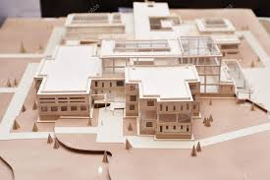
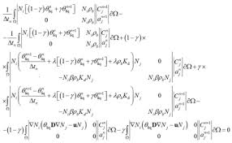
6. Методи моделювання (вербального, фізичного, аналогового, математичного). Застосовують їх за умови, коли неможливо через складність взаємозв’язків дослідити розвиток об’єкта під впливом різноманітних чинників. У таких ситуаціях ефективні імітаційні моделі, які мають бути адекватними та максимально наближеними до особливостей об’єкта і реалій його буття.

Slide 52
7. Експертні методи. Їх використовують за умови, коли неможливо кількісно визначити певні параметри. До них належать органолептичні методи, тобто визначення в кількісній формі результатів суб’єктивного сприйняття спеціалістами (експертами) ознак чи властивостей оцінюваного явища.

Slide 53
8. Економіко-математичні методи. До них відносять методи вивчення випадкових або ймовірносних явищ. Завдяки їм виявляють закономірності серед випадковостей. До цієї групи належать методи математики (диференційне, інтегральне та варіаційне обчислення); методи математичного аналізу (вивчення одномірних та багатомірних статистичних залежностей); методи математичної статистики (виробничі функції, міжгалузевий баланс тощо); економетричні методи (лінійне, нелінійне, блочне, динамічне програмування); методи математичного програмування (метод випуклого програмування, сіткове програмування, управління запасами тощо); методи економічної кібернетики (системний аналіз, імітаційні методи); методи теорії ймовірностей та ін.

Slide 54
9. Соціологічні методи (анкетування, інтерв’ювання, тестування). Ґрунтуються на соціологічних опитуваннях вибірки цільових респондентів.

